Slide 1
Visão computacional e suas aplicações
Alexandre da Costa e Silva Franco
Email: alexandrecsfranco@gmail.com
Versão sem os vídeos

Slide 2
Apresentação
Introdução aos conceitos de Visão Computacional
Exemplos de aplicações
Contribuições de algumas áreas do conhecimento

Slide 3
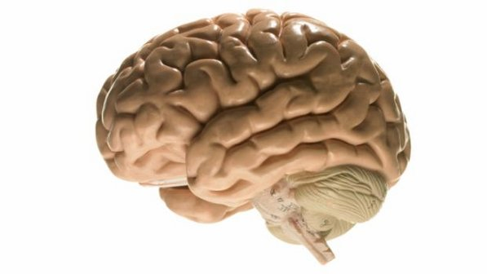
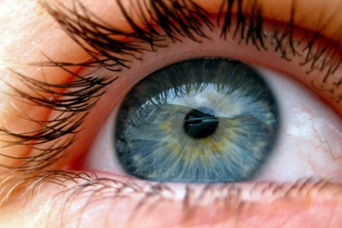
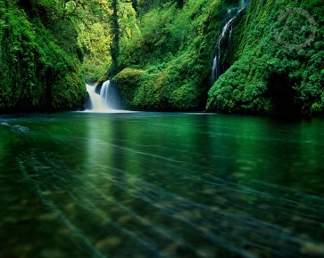
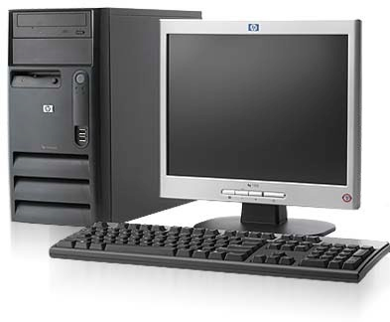
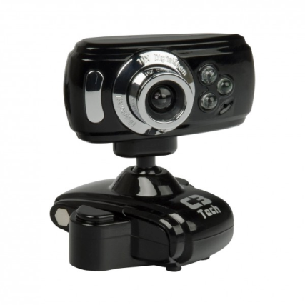
O olho enxerga?
Sistema de visão natural
Impulsos
nervosos
Estímulos
externos
Sinais
elétricos
Sistema de visão artificial

Slide 4
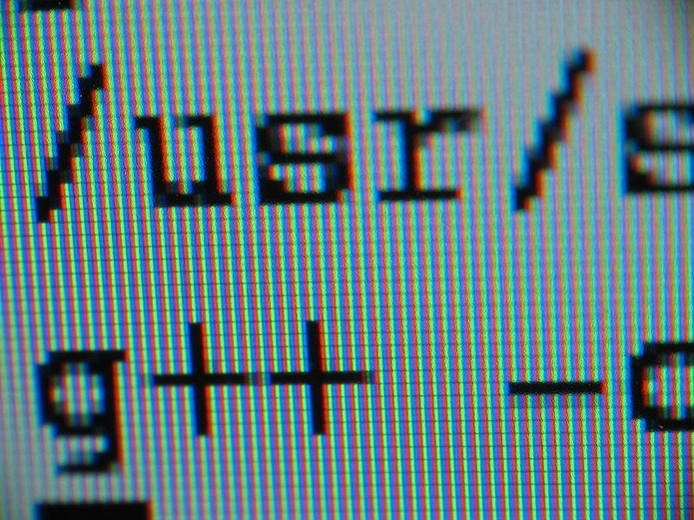



Sistema de visão artificial
Sistema de codificação R G B de uma imagem
Canal Red
85 | 48 | 78 | 92 | 50 | 55
100 | 101 | 77 | 90 | 97 | 68
98 | 90 | 101 | 150 | 170 | 200
77 | 62 | 80 | 200 | 255 | 255
42 | 54 | 64 | 210 | 255 | 255
Canal Green
101 | 68 | 82 | 42 | 55 | 70
70 | 50 | 86 | 100 | 120 | 190
90 | 100 | 49 | 190 | 255 | 255
30 | 67 | 70 | 150 | 255 | 255
58 | 89 | 90 | 170 | 250 | 254
Canal Blue
80 | 90 | 102 | 75 | 15 | 60
80 | 102 | 65 | 100 | 110 | 155
100 | 155 | 120 | 200 | 201 | 210
120 | 167 | 110 | 180 | 255 | 255
35 | 80 | 70 | 176 | 255 | 255
Pixel
150
190
200

Slide 5
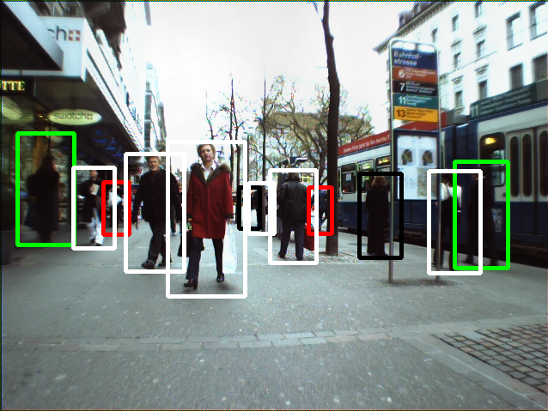
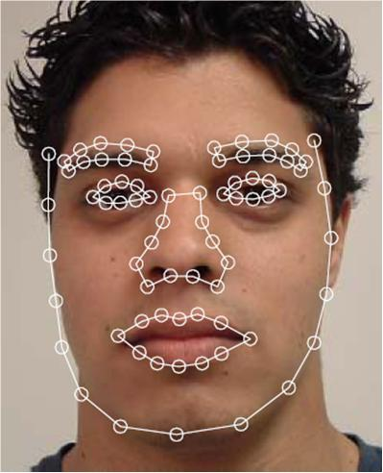
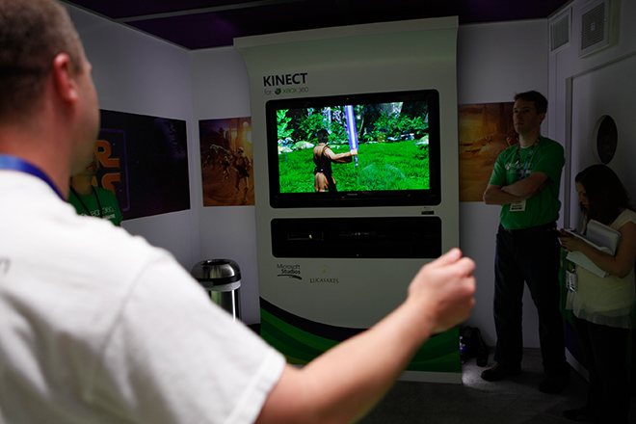
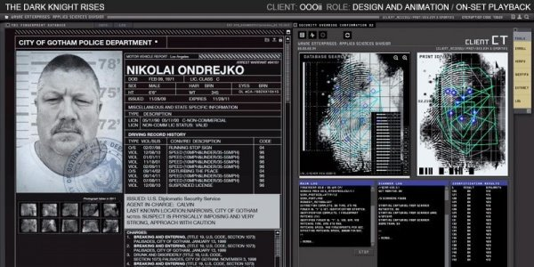
Conceito de Visão Computacional
Imagem
Sistema de
Visão Computacional
padrões
Vídeo

Slide 6
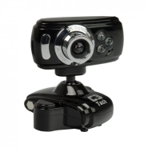

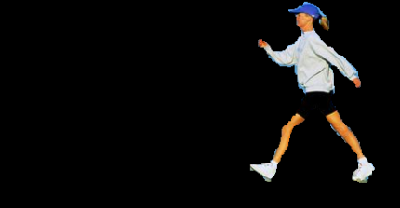
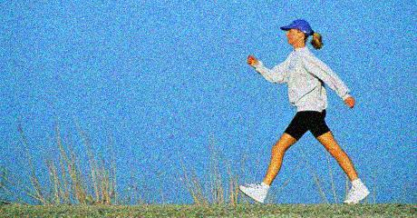
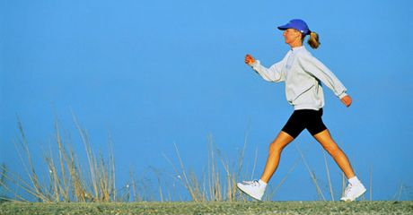
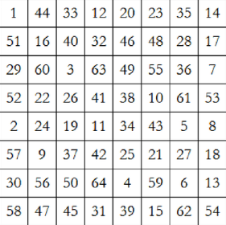

Etapas de um sistema de Visão Computacional
Aquisição
Processamento
Segmentação
Descrição ou
Extração de
características
Classificação
É ou
Não uma
pessoa

Slide 7
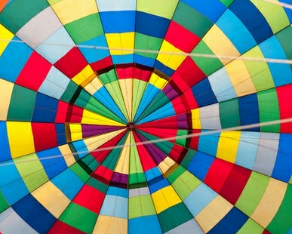
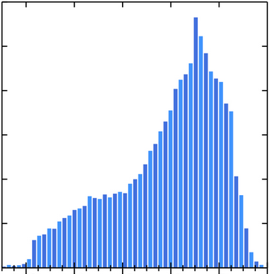
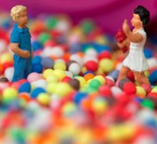




Etapas de um sistema de Visão Computacional
Construção dos descritores de imagem
85 | 48 | 78 | 92 | 50 | 55
100 | 101 | 77 | 90 | 97 | 68
98 | 90 | 101 | 150 | 170 | 200
77 | 62 | 80 | 200 | 255 | 255
42 | 54 | 64 | 210 | 255 | 255
Outros descritores
Forma
Textura
Pontos de interesse
etc...

Slide 8
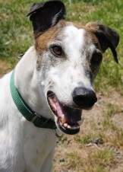


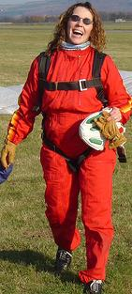





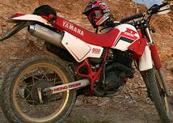

Etapas de um sistema de Visão Computacional
Construção do modelo de aprendizagem para a classificação
Valor 1
Valor 2

Slide 9
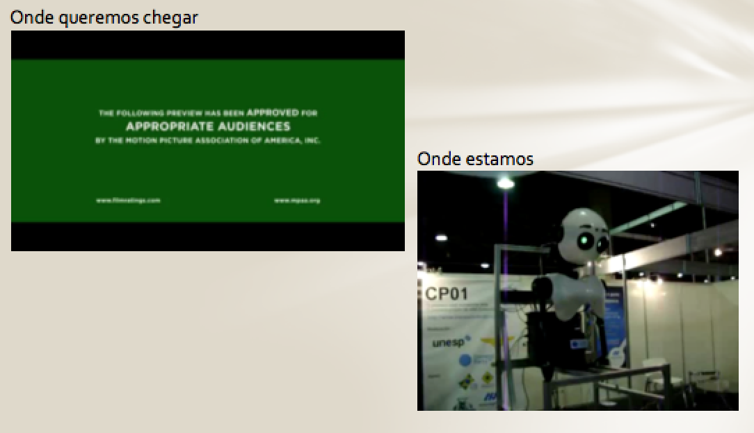
Onde estamos e onde queremos chegar

Slide 10
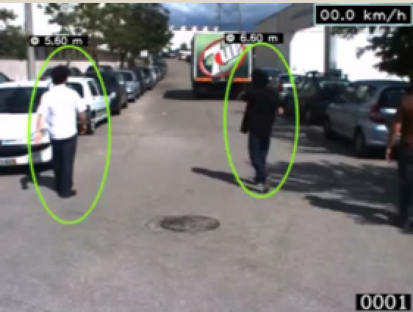
Exemplos de sistemas de Visão Computacional
Sistema de detecção de pedestres

Slide 11
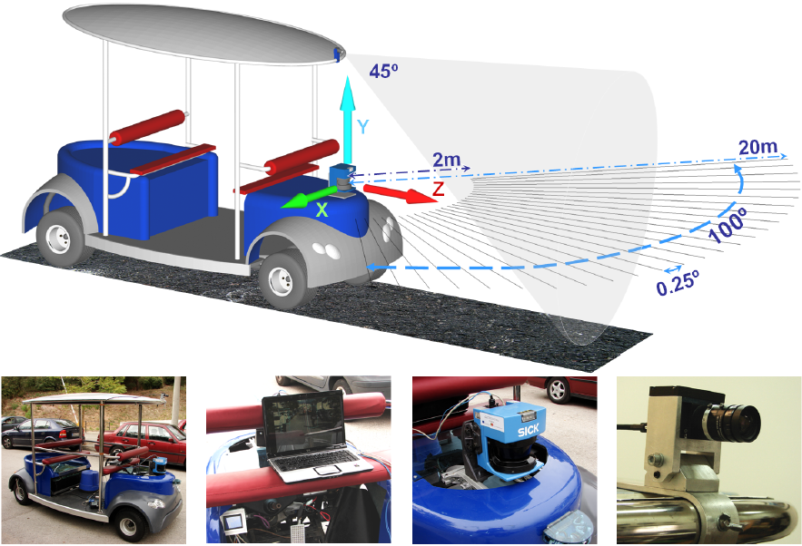
Exemplos de sistemas de Visão Computacional
Sistema de detecção de pedestres

Slide 12
Exemplos de sistemas de Visão Computacional
Sistema de reconhecimento de ações
Sistema de reconstrução de ambientes em 3D
Sistema de reconhecimento de expressões faciais

Slide 13
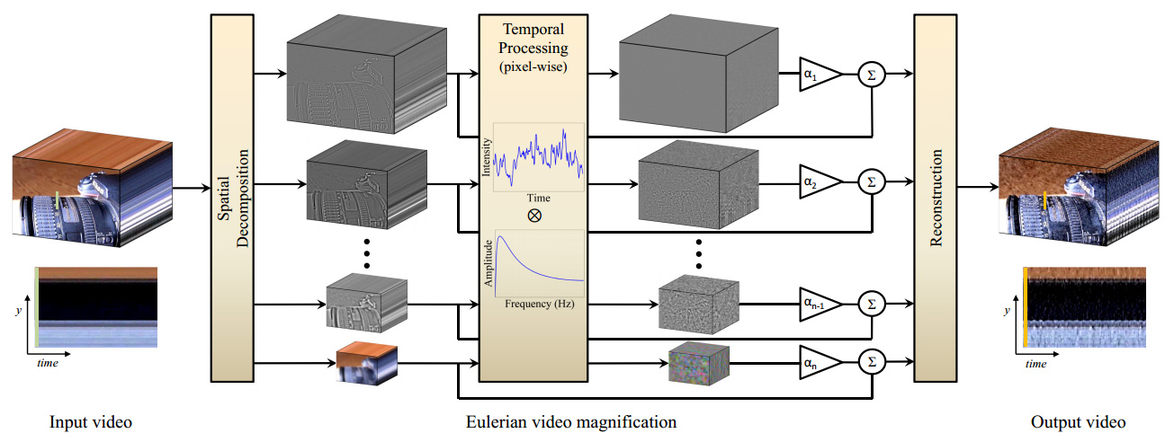
Exemplos de sistemas de Visão Computacional
Sistema de amplificação de movimentos

Slide 14
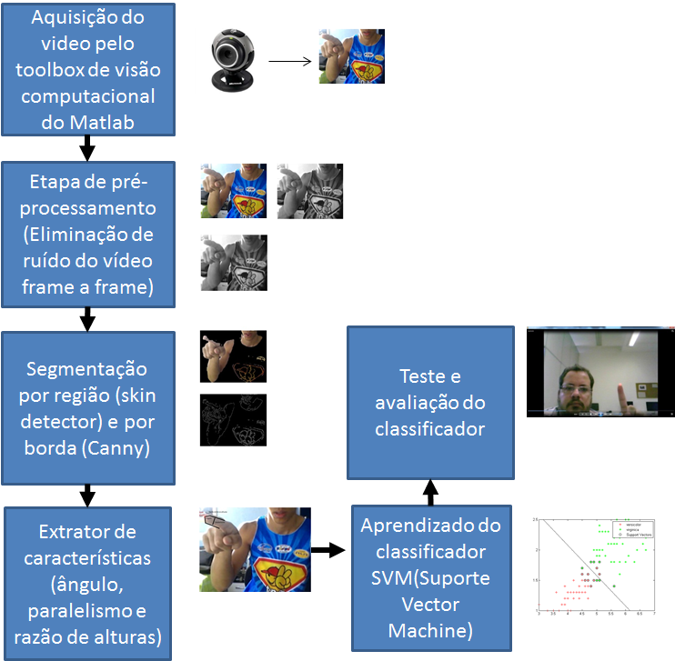
Exemplos de sistemas de Visão Computacional
Reconhecimento de padrões de sinais visuais utilizando técnicas de visão computacional

Slide 15
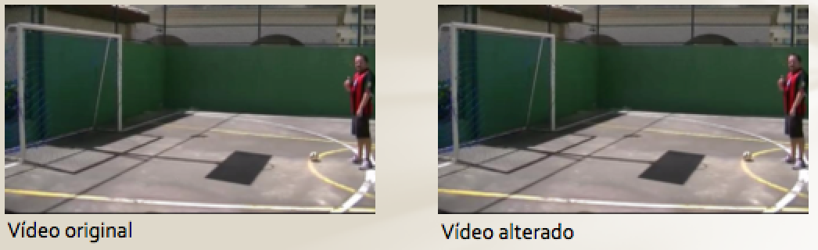
Áreas e suas contribuições
MATEMÁTICA
Conjunto de frames
Frame resultante
101 | 68 | 82 | 42 | 55 | 70
70 | 50 | 86 | 100 | 120 | 190
90 | 100 | 49 | 190 | 255 | 255
30 | 67 | 70 | 150 | 255 | 255
58 | 89 | 90 | 170 | 250 | 254
Aplicação
da mediana
101 | 68 | 82 | 42 | 55 | 70
70 | 50 | 86 | 100 | 120 | 190
90 | 100 | 49 | 190 | 255 | 255
30 | 67 | 70 | 150 | 255 | 255
58 | 89 | 90 | 170 | 250 | 254
101 | 68 | 82 | 42 | 55 | 70
70 | 50 | 86 | 100 | 120 | 190
90 | 100 | 49 | 190 | 255 | 255
30 | 67 | 70 | 150 | 255 | 255
58 | 89 | 90 | 170 | 250 | 254
85 | 48 | 78 | 92 | 50 | 55
100 | 101 | 77 | 90 | 97 | 68
98 | 90 | 101 | 150 | 170 | 200
77 | 62 | 80 | 200 | 255 | 255
42 | 54 | 64 | 210 | 255 | 255

Slide 16
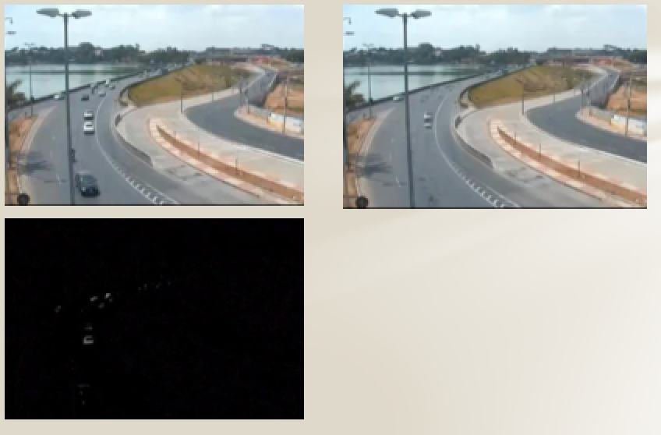
Áreas e suas contribuições
Matemática

Slide 17
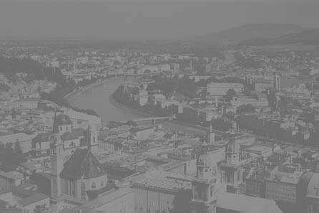
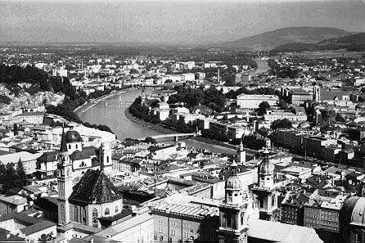
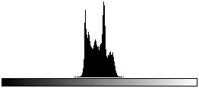
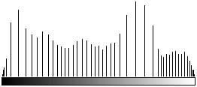
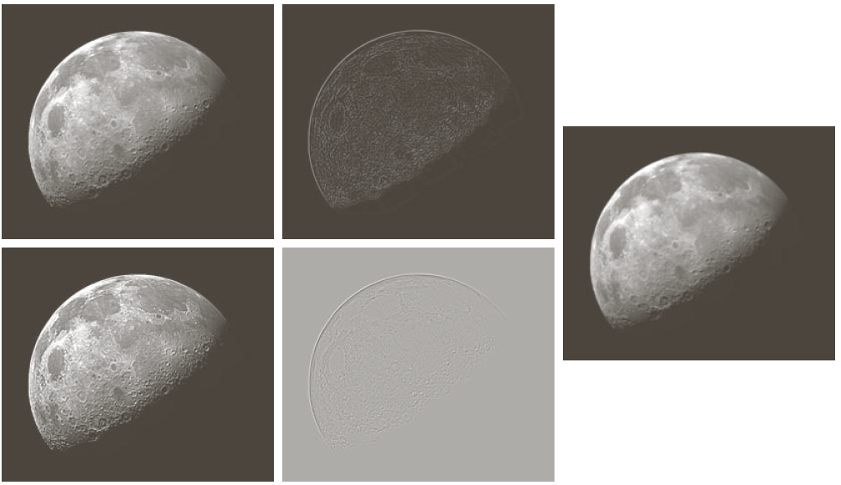
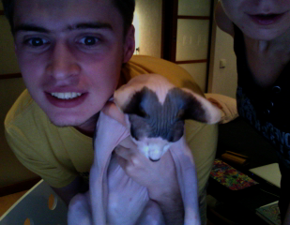
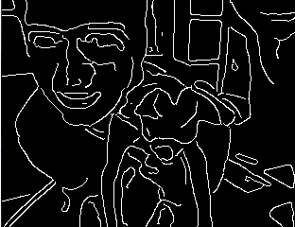
Áreas e suas contribuições
Matemática
108 | 25 | 38
102 | 35 | 105
44 | 92 | 202

Slide 18
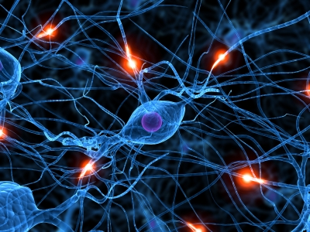
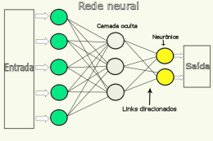
Áreas e suas contribuições
Neurociência e matemática

Slide 19
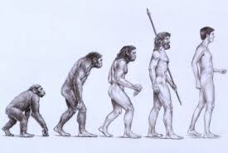
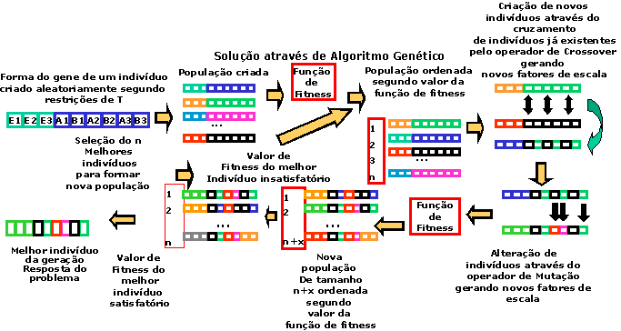
Áreas e suas contribuições
Biologia

Slide 20
Áreas e suas contribuições
Outras áreas
Estatística:
Modelos estocásticos probabilísticos
Redes Bayesianas
Computação:
Árvores de decisão
K-D trees
Teoria dos grafos
Física:
Fluxo ótico
Gradientes
Utilizados para a modelagem
de classificadores
Utilizados para descrever
objetos

Slide 21
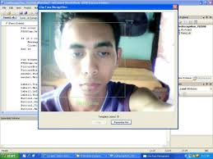

Trabalhos em desenvolvimento no IVISION
Trabalho de Marcelo Linder

Slide 22
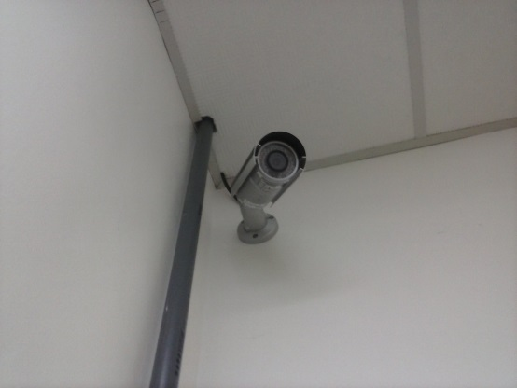
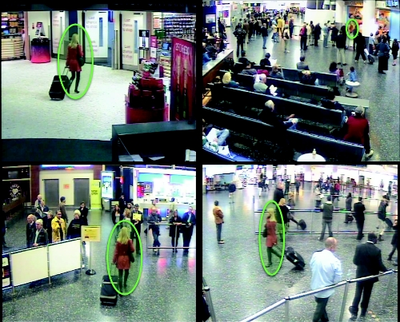
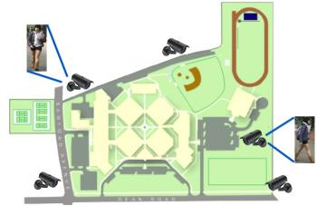
Trabalhos em desenvolvimento no IVISION
Trabalho de Alexandre Franco

Slide 23
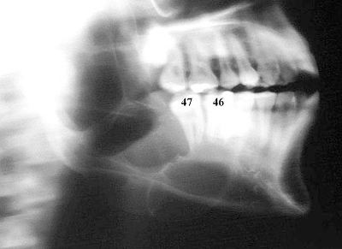
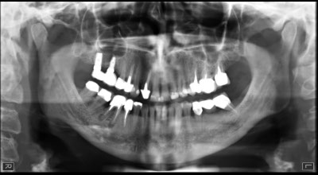
Trabalhos em desenvolvimento no IVISION
Trabalho de Leandro Miranda

Slide 24
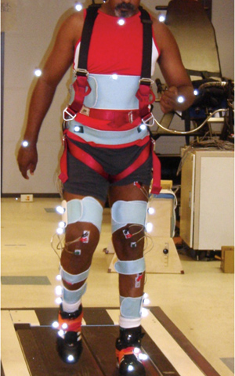
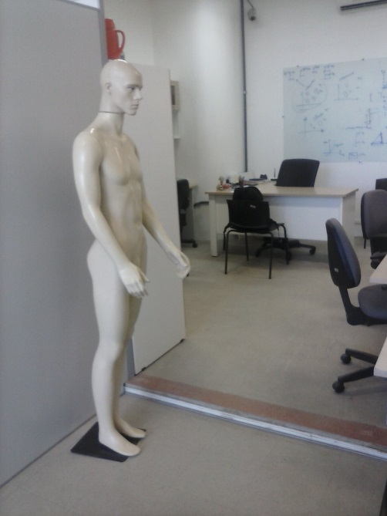
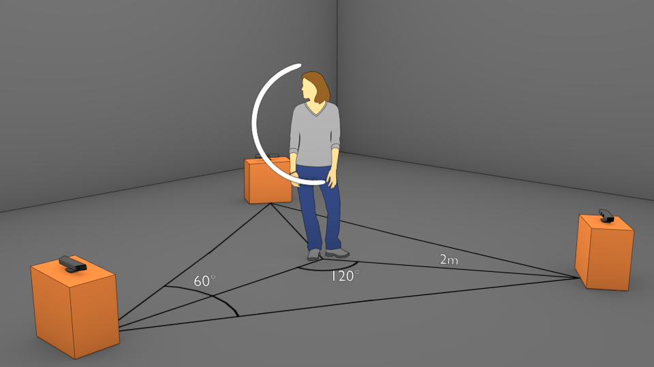
Trabalhos em desenvolvimento no IVISION
Trabalho de João Paulo

Slide 25
Projetos do IVISION
Projeto Get-IN
Space 4D
Development of a computer vision-based system to aid hemiparetic individuals
Network research on multi-range and multi-expectral images
Patente:
  Sistema de reconhecimento de alimentos por fotografia (SAMSUNG)

Slide 26
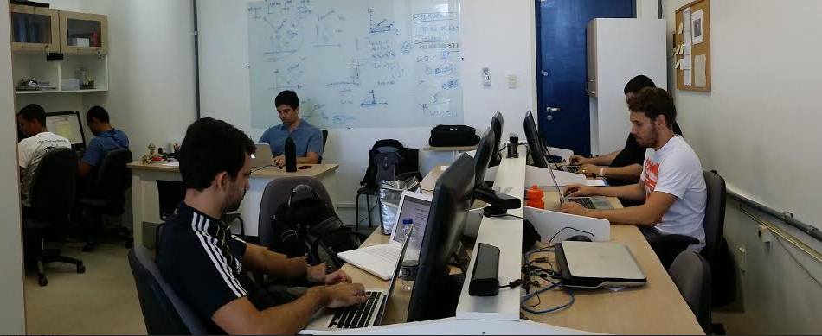
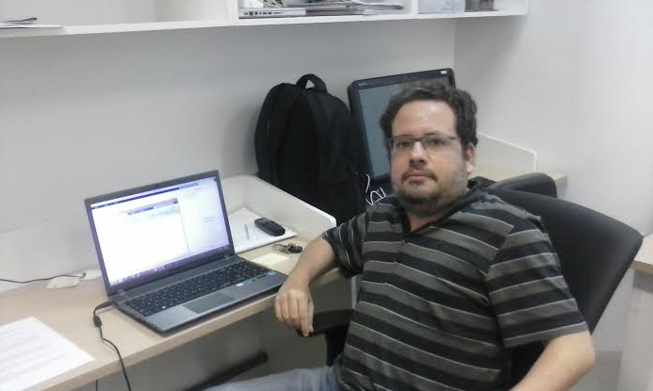
Ivision – Dia a dia
Link:
http://www.ivisionlab.eng.ufba.br/

Slide 27
Publicações
Links
  http://www.sciencedirect.com/science/article/pii/S0031320316301625
  http://ieeexplore.ieee.org/document/7477677/
  https://www.morebooks.de/store/gb/book/on-deeply-learning-features-for-automatic-person-re-identification/isbn/978-3-330-02910-1
  http://ivisionlab.dcc.ufba.br/doc/thesis/2016/FRANCO,_A._C._S._On_deeply_learning_features_for_automatic_person_image_re-identification.pdf

Slide 28
Agradecimentos

Slide 29
FIM

